Slide 1
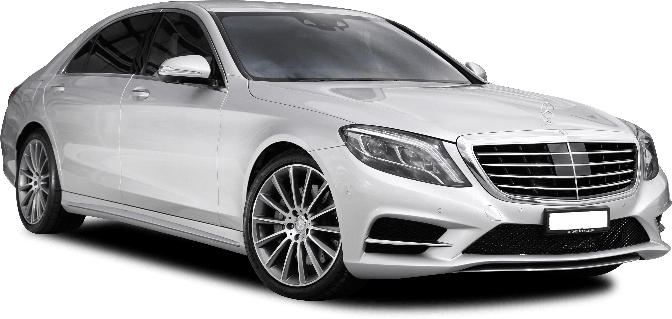
datacare.vn
TRẢ GÓP
0%
Mercedes
E200 Sport 2020
LÃI SUẤT
12
THÁNG
TRONG
Đẳng cấp doanh nhân
ĐĂNG KÝ
TRẢI NGHIỆM LÁI THỬ XE
MIỄN PHÍ
LIÊN HỆ NGAY

